Slide 1
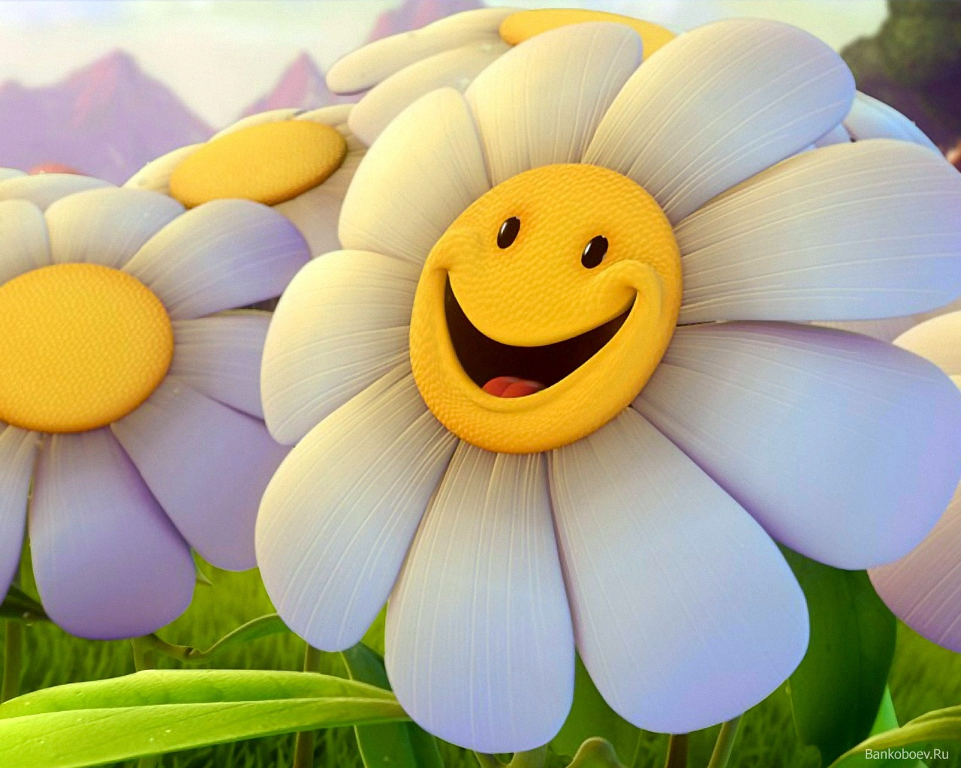
Світ емоцій

Slide 2
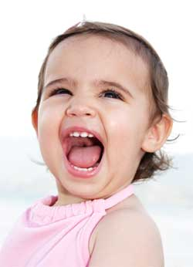
Емоційні стани людини зумовлені соціальними умовами існування і мають особистісний характер.
Емоції – це суб'єктивні переживання, що сигналізують про благополучний або неблагополучний стан організму і психіки. Почуття ж мають не тільки суб'єктивний, а й об'єктивний предметний зміст. Вони викликаються об'єктами, що мають ціннісне особистісне значення, і адресуються до них.

Slide 3


Якість переживань, зумовлених почуттями, залежить від того особистісного змісту і значення, яке має для людини предмет. Звідси почуття пов'язані не тільки із зовнішніми властивостями об'єкта, що сприймаються безпосередньо, а й з тими знаннями і поняттями, які має людина про нього. Почуття мають дієвий характер, вони або спонукають або пригнічують активність людини. Почуття, які спонукають активність, називаються стенічними, почуття, які пригнічують її – астенічними.
Емоції і почуття – це своєрідні стани психіки, що накладають відбиток на життя, діяльність, вчинки і поведінку людини. Якщо емоційні стани визначають в основному зовнішню сторону поведінки і психічної діяльності, то почуття впливають на зміст і внутрішню сутність переживань, зумовлених духовними потребами людини.

Slide 4
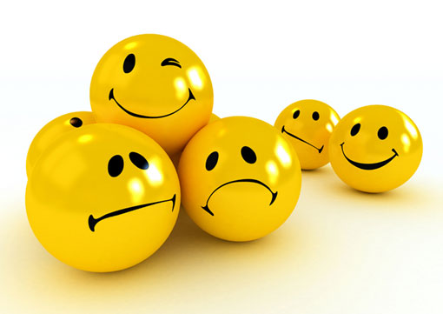
До емоційних станів відносять: настрої, афекти, стреси, фрустрації і пристрасті.

Slide 5

Емоційні стани: настрій
Найбільш загальний емоційний стан, що охоплює людину протягом певного періоду часу і надає істотний вплив на її психіку, поведінку і діяльність. Настрій може виникати повільно, поступово, а може охопити людину швидко і раптово. Він буває позитивним чи негативним, стійким або тимчасовим.
Настрій має особистісний характер. У одних суб'єктів настрій буває найчастіше хорошим, в інших – поганим. На настрій дуже впливає темперамент. У сангвініків настрій завжди бадьорий, мажорний. У холериків настрій часто змінюється, хороший настрій раптом змінюється на поганий. У флегматиків настрій завжди рівний, вони холоднокровні, впевнені в собі, спокійні. Меланхолікам часто властивий негативний настрій, вони всього бояться і побоюються. Будь-яка зміна в житті вибиває їх з колії і викликає депресивні переживання.

Slide 6

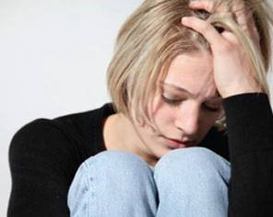
Емоційні стани: афект
Короткочасний емоційний стан, який швидко виникає і бурхливо протікає. Негативно впливає на психіку і поведінку людини. Якщо настрій це порівняно спокійний емоційний стан, то афект це емоційний шквал, що раптово налетів і зруйнував нормальний душевний стан людини.
Афект може виникнути раптово, але може також готуватися поступово на основі акумуляції накопичених переживань, коли вони починають переповнювати душу людини.
Афект переважно проявляється у людей холеричного типу темпераменту, а також і у невихованих, істеричних суб'єктів, які не вміють керувати своїми почуттями і вчинками.

Slide 7
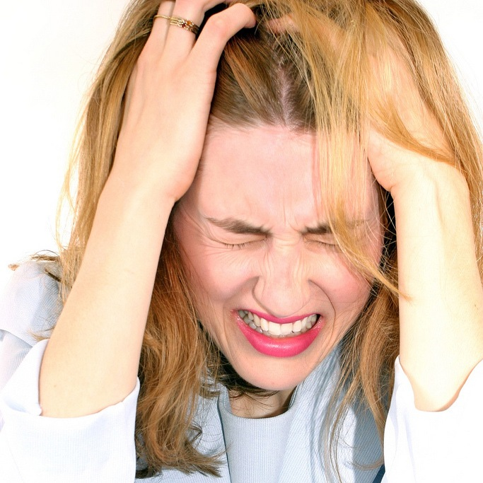
Емоційні стани: стрес
Емоційний стан, який раптово виникає у людини під впливом екстремальної ситуації, пов'язаної з небезпекою для життя або діяльністю, що вимагає великої напруги. Стрес як і афект таке ж сильне і короткочасне емоційне переживання. Тому деякі психологи розглядають стрес як один з видів афекту. Але це далеко не так, тому що він має свої відмінні риси. Стрес, перш за все, виникає тільки при наявності екстремальної ситуації, тоді як афект може виникнути з будь-якого приводу. Друга відмінність полягає в тому, що афект дезорганізує психіку і поведінку, тоді як стрес не тільки дезорганізує, а й мобілізує захисні сили організму для виходу з екстремальної ситуації.
Стрес може робити як позитивний, так і негативний вплив на особистість. Позитивну роль робить стрес, виконуючи мобілізаційну функцію, негативну роль – шкідливо діючи на нервову систему, викликаючи психічні розлади та різного роду захворювання організму.

Slide 8

Емоційні стани: фрустрація
Глибокий емоційний стан, який виникає під впливом невдач, що мали місце при завищеному рівні запитів особистості. Вона може проявлятися у формі негативних переживань, таких як: озлобленість, досада, апатія і т.п.
Вихід з фрустрації можливий двома шляхами. Або особистість розвиває активну діяльність і досягає успіху, або знижує рівень запитів і задовольняється тими результатами, які може максимально досягти.

Slide 9
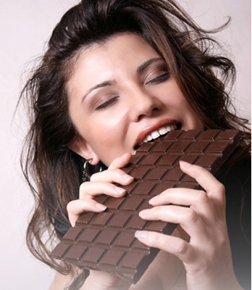
Емоційні стани: пристрасть
Глибокий, інтенсивний і дуже стійкий емоційний стан, що захоплює людину цілком і повністю і визначає всі її помисли, прагнення і вчинки. Пристрасть може бути пов'язана із задоволенням матеріальних і духовних потреб. Об'єктом пристрасті можуть бути різного вигляду речі, предмети, явища, люди, якими особистість прагне володіти за будь-яку ціну.
Залежно від потреби, через яку виникла пристрасть, і від об'єкта, за допомогою якого вона задовольняється, вона може характеризуватися або як позитивна, або як негативна. Позитивна або піднесена пристрасть пов'язана з високоморальними мотивами і має не тільки особистий, а й громадський характер.
Негативна або низинна пристрасть має егоїстичну спрямованість і при її задоволенні людина ні з чим не рахується і часто здійснює антигромадські аморальні вчинки.

Slide 10


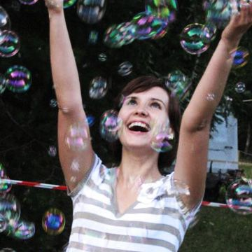
Почуття
Переживання людини можуть виявлятися не тільки у вигляді емоцій і емоційних станів, а й у вигляді різноманітних почуттів. Почуття на відміну від емоцій мають не тільки більш складну структуру, а й характеризуються, як уже вказувалося, визначеним предметним змістом. Залежно від їх змісту почуття бувають: моральні чи етичні, інтелектуальні або пізнавальні й естетичні. У почуттях виявляється виборче ставлення людини до предметів і явищ навколишнього світу.

Slide 11


Моральні почуття
Це переживання людиною свого ставлення до людей і до самого себе в залежності від того чи відповідає чи не відповідає їх поведінка і власні вчинки тим моральним принципам і етичним нормам, які існують в суспільстві.
Моральні почуття мають дієвий характер. Вони проявляються не тільки в переживаннях, а й в діях і вчинках. Почуття любові, дружби, прихильності, подяки, солідарності та ін. спонукають людину здійснювати високоморальні вчинки по відношенню до інших людей. У почуттях обов'язку, відповідальності, честі, совісті, сорому, жалю та ін. проявляється переживання ставлення до своїх власних вчинків. Вони змушують людину виправити допущені помилки в своїй поведінці, вибачитися за скоєне і надалі не допускати їх повторення.

Slide 12

Інтелектуальні почуття
В інтелектуальних почуттях виявляється переживання свого ставлення до пізнавальної діяльності і до результатів розумових дій. Подив, цікавість, допитливість, зацікавленість, здивування, сумнів, упевненість, торжество – почуття, які спонукають людину вивчати навколишній світ, досліджувати таємниці природи і буття, пізнавати істину, відкривати нове, невідоме.
До інтелектуальних переживань відносять також почуття сатири, іронії та гумору.

Slide 13

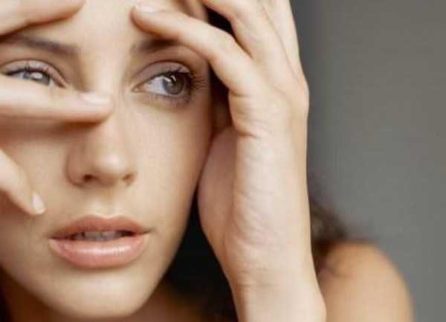
Почуття сатири
Сатиричне почуття виникає у людини, коли вона помічає вади, недоліки в людях і в суспільному житті і нещадно викриває їх. Вищою формою сатиричного ставлення людини до дійсності є почуття сарказму, яке проявляється у формі неприкритої відрази до окремих людей і суспільних явищ.
Почуття іронії
Почуття іронії також як і сатири направлене на бичування недоліків, але іронічне зауваження має не такий злий характер, як в сатирі. Воно найчастіше виявляється у формі зневажливого ставлення до об'єкта.

Slide 14

Почуття гумору
Гумор – чудове почуття, властиве людині. Без гумору життя б здавалася, в деяких випадках, просто нестерпним. Гумор дає можливість людині знаходити навіть у важкі моменти життя щось таке, що може викликати усмішку, сміх крізь сльози і подолати почуття безвиході. Найчастіше почуття гумору прагнуть викликати у близької людини, коли вона відчуває будь-які труднощі в житті і знаходиться в депресивному стані.

Slide 15
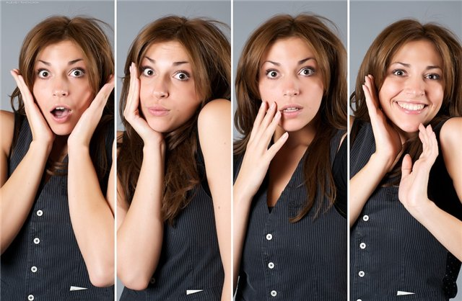
Емоційні властивості
Найбільш загальними емоційними властивостями особистості є: сентиментальність, пристрасність, афективність, стресогенність.

Slide 16

Сентиментальність
Сентиментальним людям властива велика емоційна вразливість і чутливість. Будь-яка незначна подія або явище викликає у них гаму переживань, які визначають їх ставлення до навколишнього світу і до самого себе. Їх емоції замкнуті на своїй власній особистості і не викликають активної діяльності та поведінки.

Slide 17
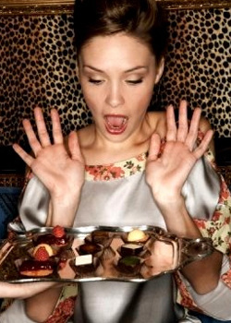

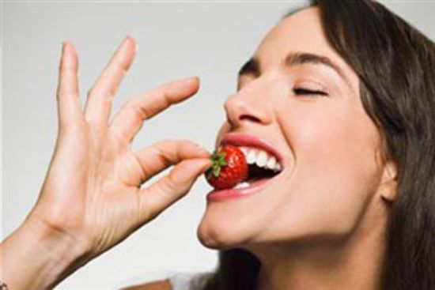
Пристрасність
Пристрасні суб'єкти характеризуються сильними і глибокими переживаннями, кипучою енергією, безроздільною відданістю до об'єкта своєї пристрасті.

Slide 18
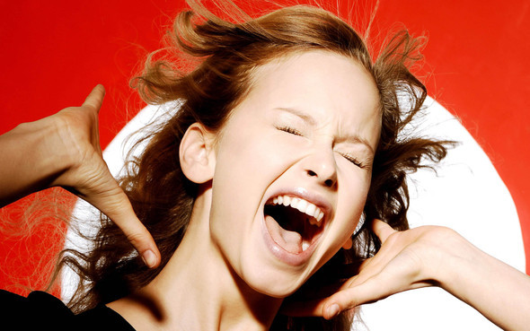

Афективність
Афективні особистості схильні до сильних і бурхливих емоційних переживань. Часто втрачають контроль над собою, ведуть себе безвідповідально і істерично. Афективність властива найчастіше невихованим і розпущеним людям, які не звикли стримувати себе і управляти своїми діями.

Slide 19
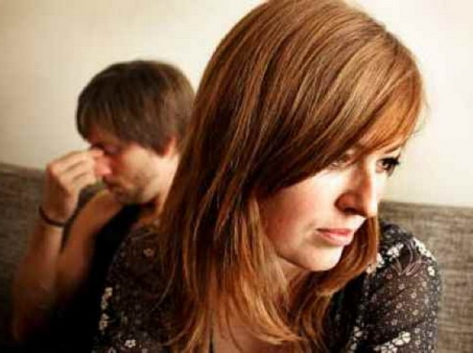
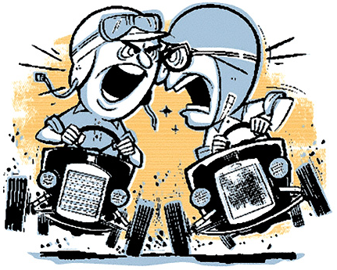
Стресогенність
Стресогенні натури піддаються засмученому емоційному стану навіть при наявності незначної екстремальної ситуації. Вони втрачають самовладання і здатність правильно реагувати на стресові впливи, під впливом яких вони часто стають пасивними і бездіяльними.
На основі вищих почуттів, пов'язаних з духовним світом людини, можуть проявлятися такі емоційні якості особистості як сором'язливість, совісність, відповідальність, довірливість, милосердя, доброзичливість, захопленість, тривожність, допитливість.

Slide 20

Презентацію підготувала
учениця 11-Б класу
Безсмертна Вікторія

